Slide 1
Экологическая обстановка в месте проживания студента. Город Барнаул
Выполнил:
Студент группы ТТМ-21
Ланин В. Р.

Slide 2
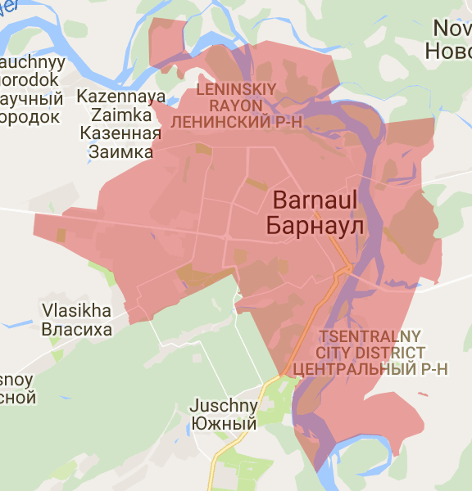
Общая характеристика
1. Расположение: Россия, Алтайский край, г. Барнаул
2. Природоохранные органы: Министерство природных ресурсов и экологии Алтайского края
3. Уровень загрязнения атмосферы – низкий.

Slide 3
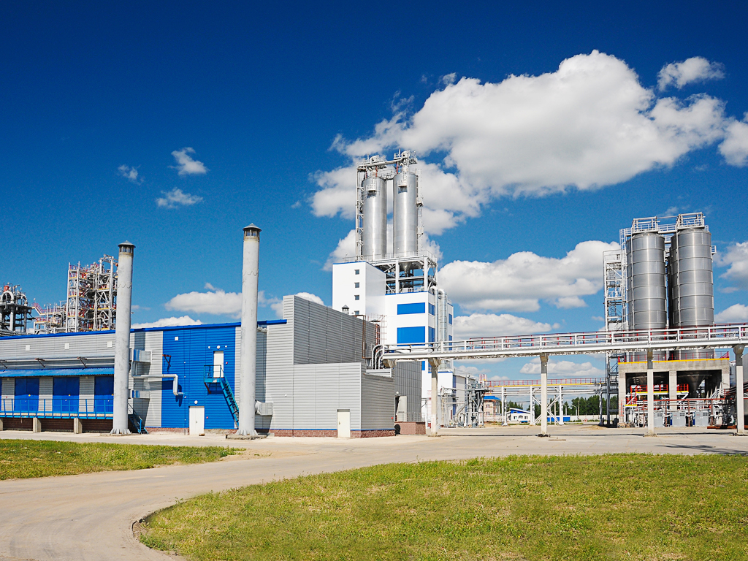
Промышленные предприятия
1. Алтайский приборостроительный завод Ротор
2. Барнаульский станкостроительный завод (БСЗ)
3. Сибэнергомаш
4. Барнаульский мясоперерабатывающий завод (БМПЗ)

Slide 4
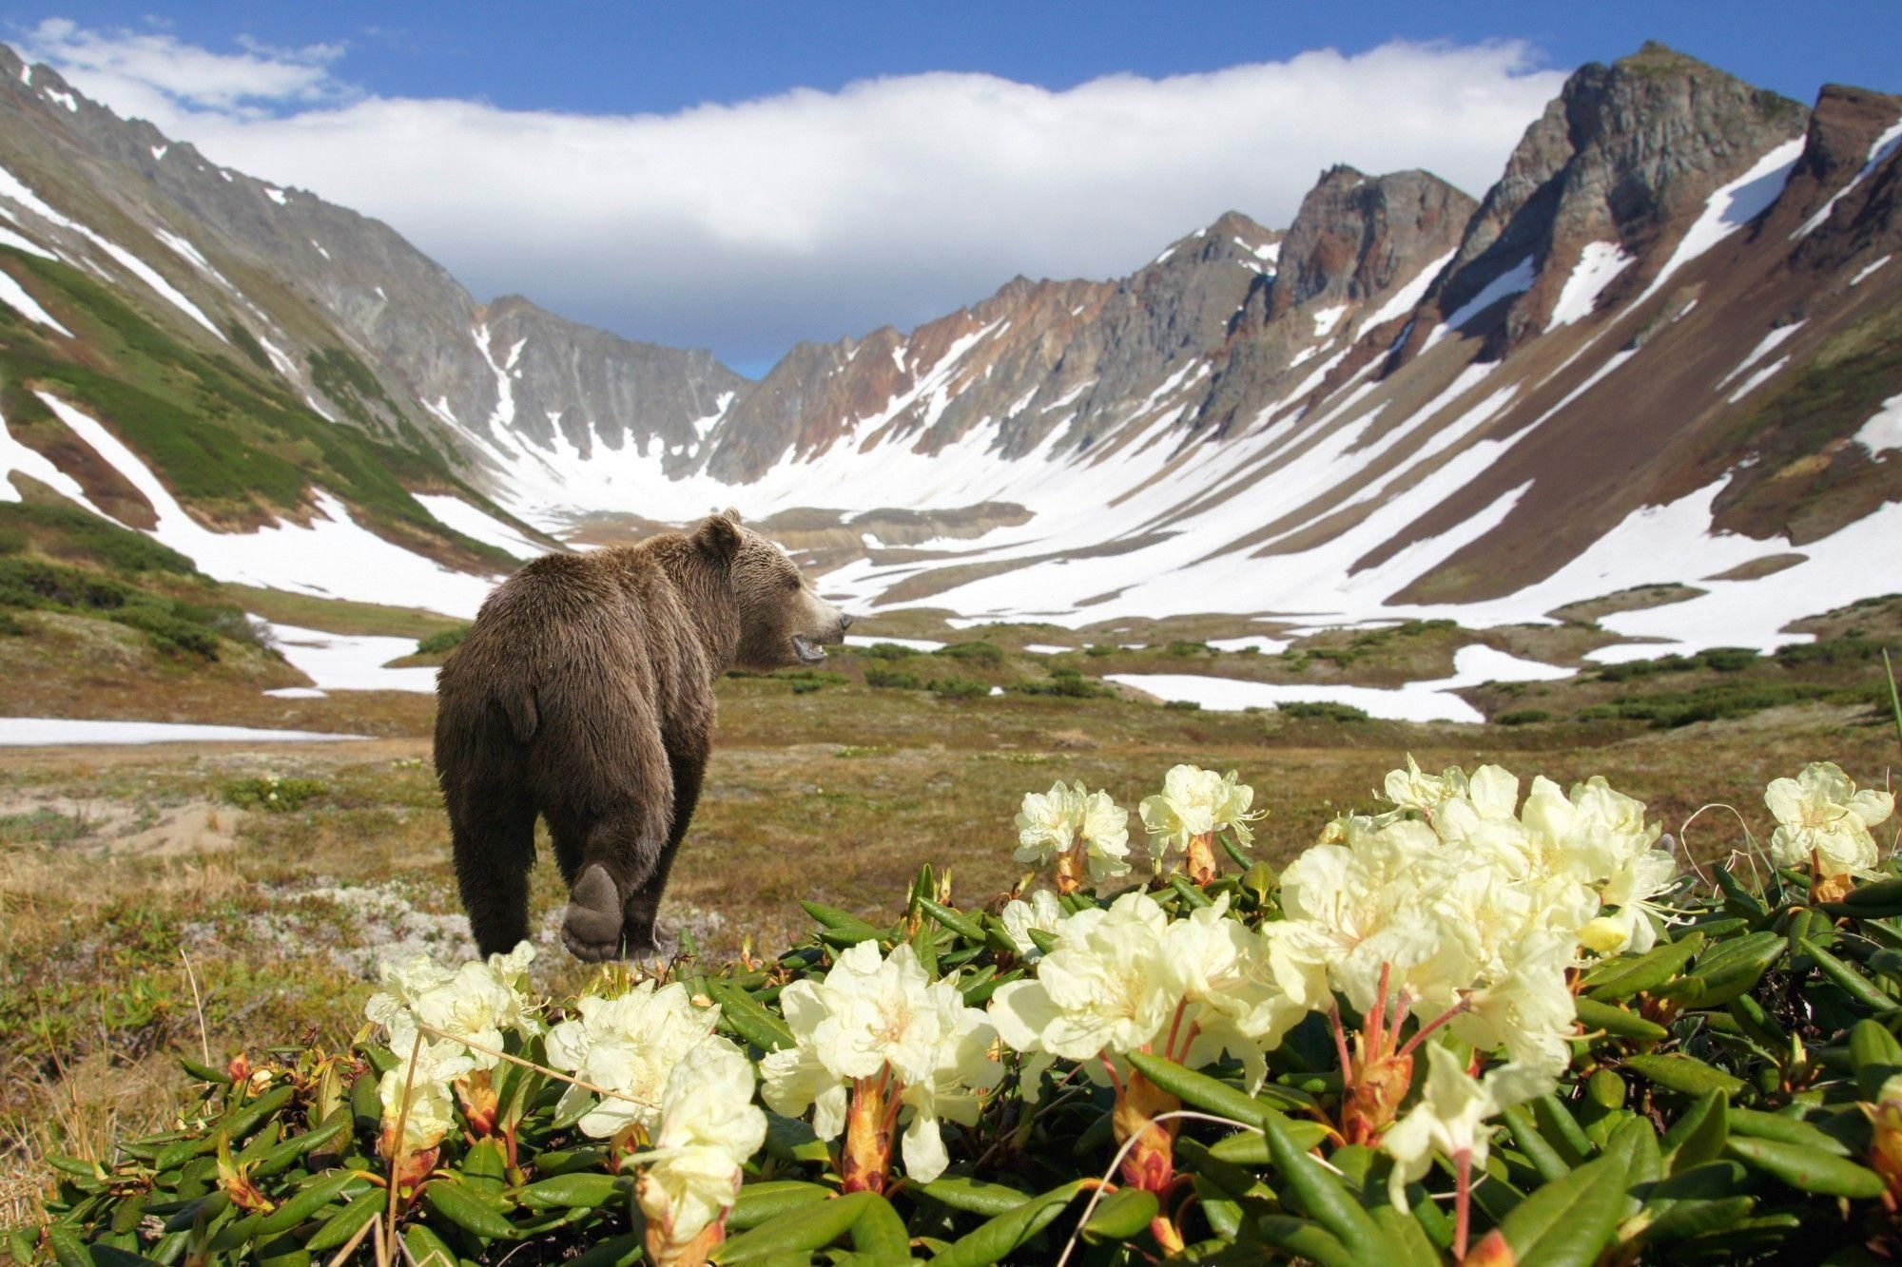
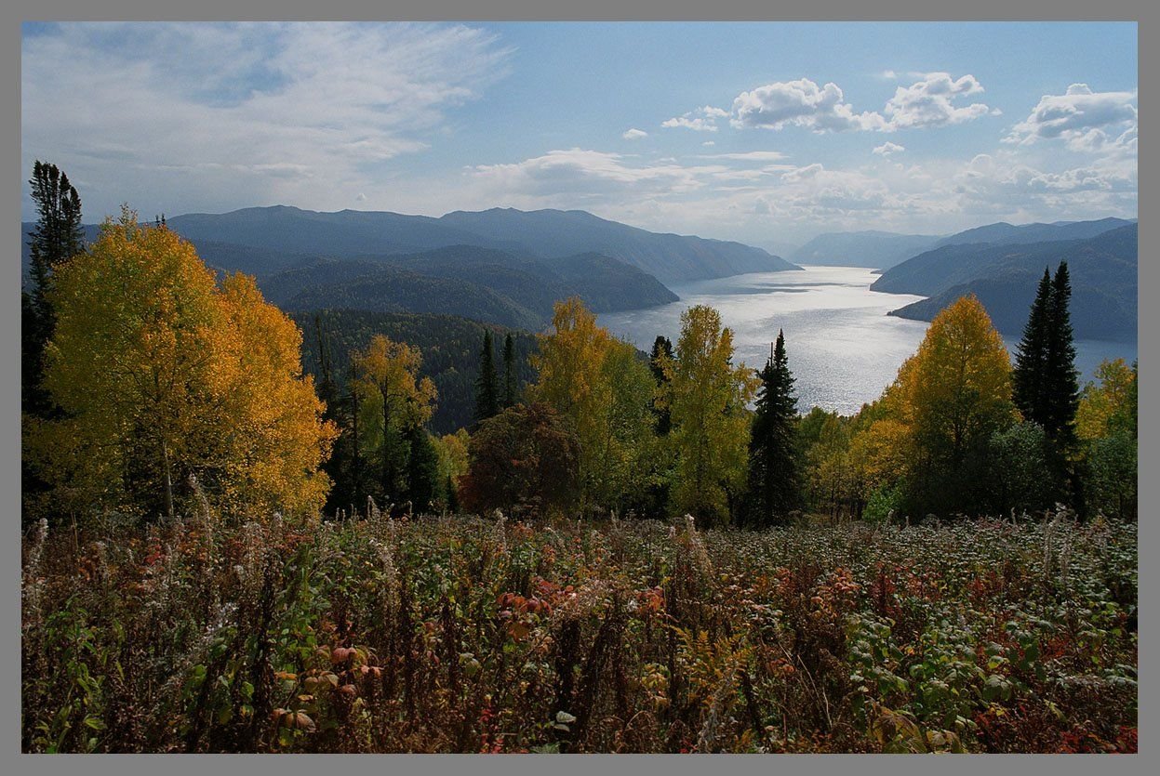
Флора и фауна
1. Леса занимают 28% Барнаула.
Основные виды деревьев: Сосна, осина, ель, берёза.
Ягодные кустарники: смородина, ежевика, черника, барбарис.
2. Животные: белка, ёж, барсук, росомаха, рысь, ворона.
Рыбы: белый амур, лещ, пескарь, окунь.

Slide 5
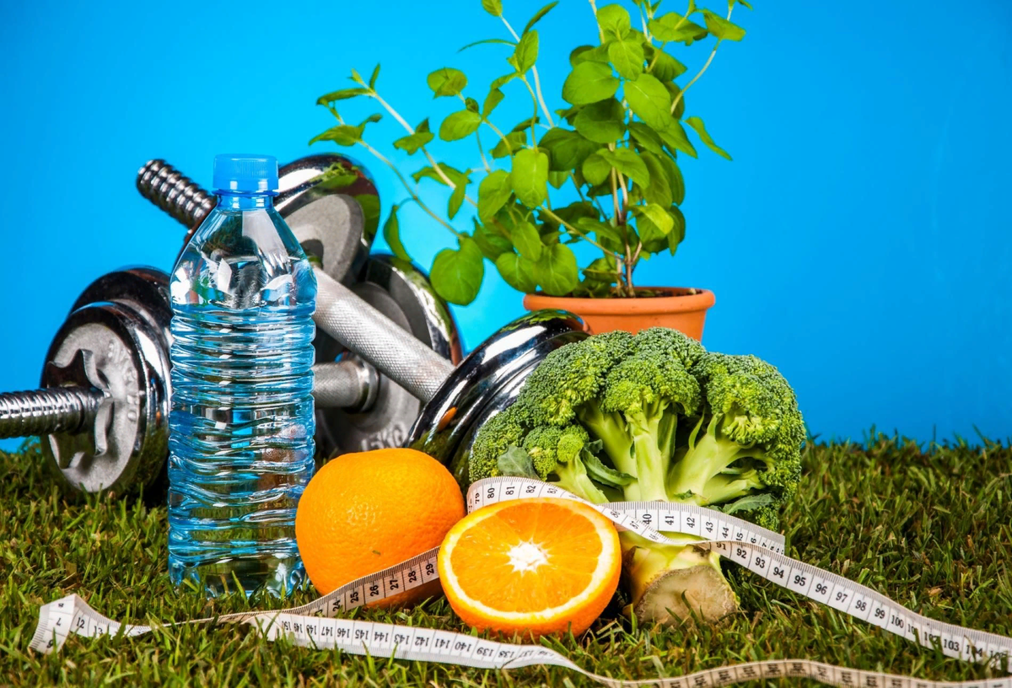
Состояние здоровья населения
Состояние здоровья населения - среднее.
1. Существуют такие общие проблемы в России как сахарный диабет, сердечно-сосудистые заболевания.
2. Значительный рост заболевания ОРВИ.
3. Опасная карантинная инфекция – Covid

Slide 6
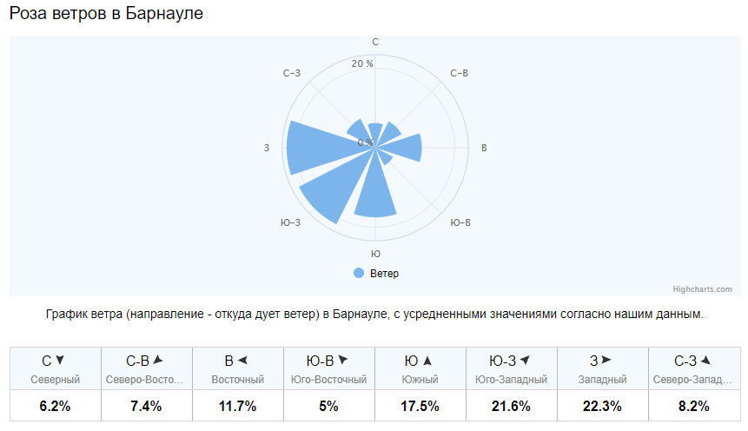
Роза ветров

Slide 7
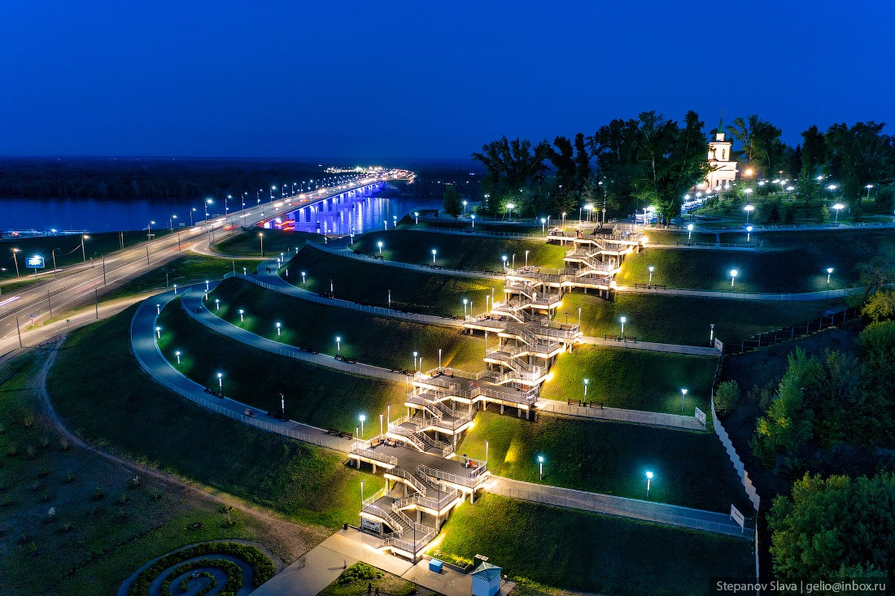
Парки и водоёмы. Их состояние
1) Нагорный Парк
2) Дендрарий НИИ им. М.А. Лисавенко
3) Река Талая
4) Парк Изумрудный
5) Парк Центрального района
Барнаул обслуживают две площадки канализационных очистных сооружения (КОС)

Slide 8
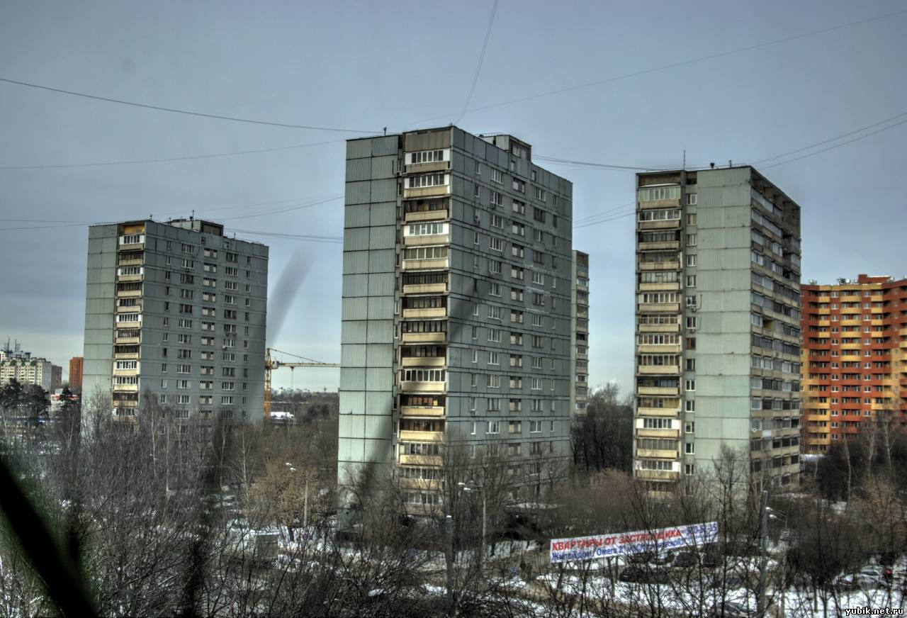
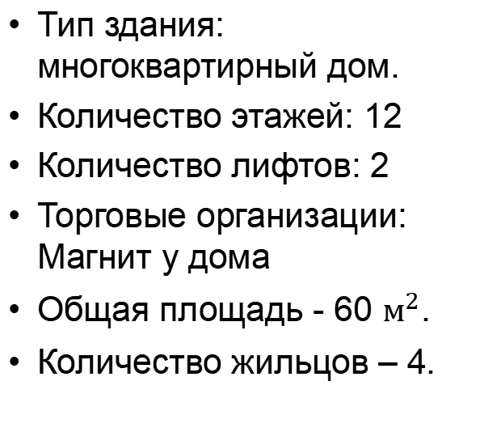
Характеристика места проживания
Тип здания: многоквартирный дом.
Количество этажей: 12
Количество лифтов: 2
Торговые организации: Магнит у дома
Общая площадь - 60 $м^{2}$.
Количество жильцов – 4.

Slide 9

Использование источников проживания
1. Использование воды:
Водоотведение – центральное.
Горячее водоснабжение – открытая с отбором сетевой воды на горячее водоснабжение из тепловой сети.
2. Электроэнергия (приборы в квартире):
Фен, микроволновка, плита, мультиварка, утюг, холодильник, телевизор, чайник.
3. Отопление:
Тип отопления – водяное отопление.

Slide 10
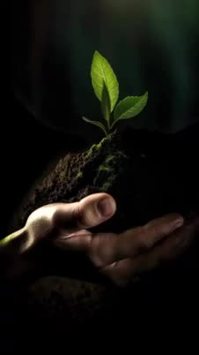
Вывод
1. Экологическая обстановка в городе хорошая.
2. Особенность двора - наличие детской площадки.
3. Улучшение экологической обстановки:
1) Чаще вывозить мусор, сортировать его.
2) Минимизировать выброс в окружающую среду загрязненных воздушных масс.
3) Увеличить количество парков, заняться озеленением города.

